Slide 1
Презентация на тему: «Рысь»

Slide 2
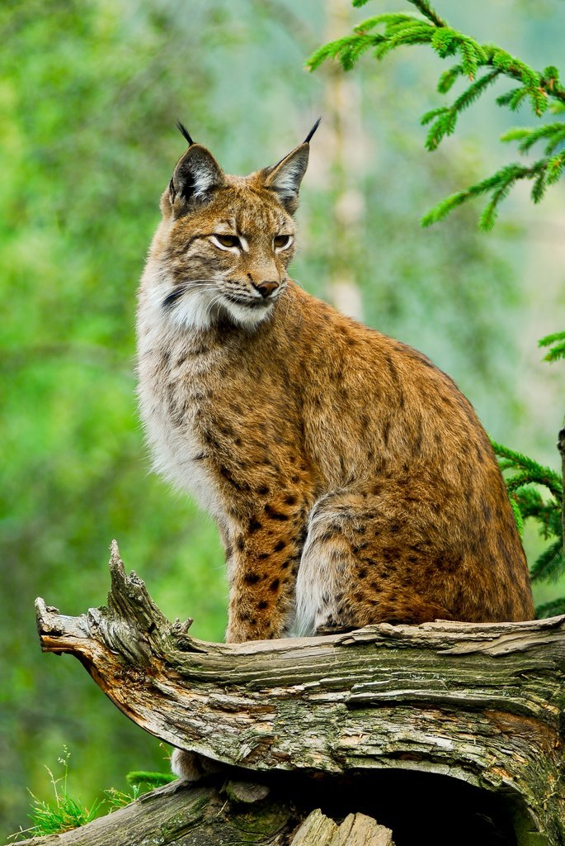
Рысь – самая крупная кошка , которая обитает в нашей тайге. Весит до 30 кг и имеет около метра в длину. У неё короткий, словно обрубленный хвост, пышные “бакенбарды” и кисточки на ушах. Хищник рысь обитает практически повсеместно. Зверь довольно редкий. В нашей области насчитывается около 500 особей.

Slide 3
Питается рысь мелкими животными, ловит птиц, разоряет птичьи гнёзда. Она ловко лазает по деревьям, скалам, способна плавать на большие расстояния. Животное ведёт ночной образ жизни. Как большинство кошек, рысь подкарауливает свою добычу из засады. Ведёт бродячий образ жизни, пробегая за сутки около 15 километров.

Slide 4
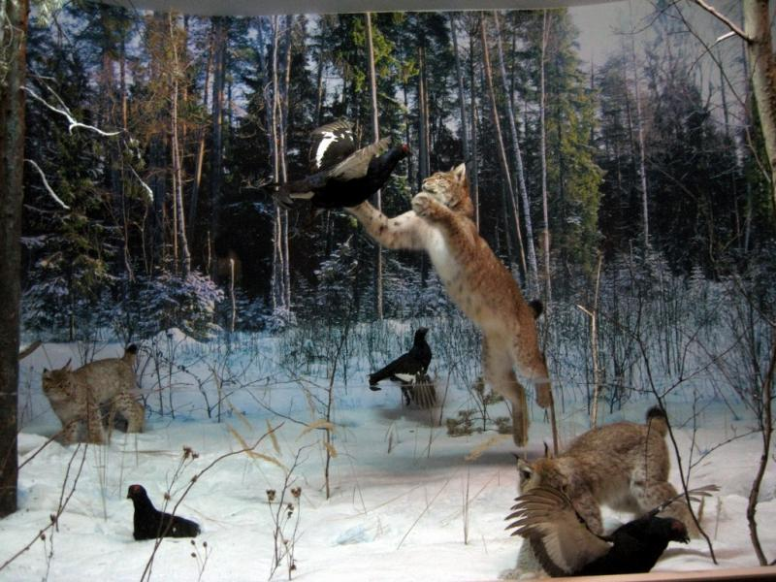
Пищей ей служат мыши, зайцы, лисицы, куропатки и тетерева. Добычу она обнаруживает с помощью обоняния и слуха. Её жертвами чаще всего бывают слабые больные животные, поэтому рысь считается регулятором численности зайцев, мышевидных грызунов и некоторых других животных. Однако у неё есть враги – волки.

Slide 5
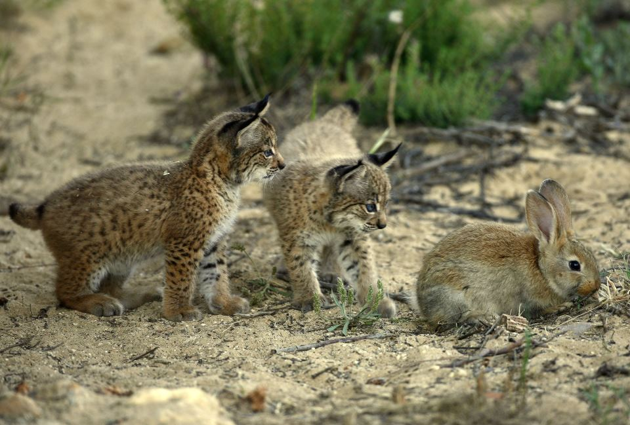
Весной или в начале лета самка рыси рождает в логове 3–5 котят. Логово чаще всего находится в низком дупле среди бурелома, под корнями поваленных деревьев. Детёныши 2–3 месяца питаются молоком матери и остаются при ней в течение года. Когда подрастут, они отправляются на охоту вместе с родителями, а затем переходят к самостоятельному существованию и живут в одиночку.

Slide 6
Рысь истребляют из-за её ценного меха. Её мех ценится на аукционах. Кроме того, она является объектом спортивной охоты.

Slide 7
Рысь удалось спасти от вымирания. Опасность их исчезновения миновала. Но всё же не стоит забывать, что мир наш очень хрупок и его надо беречь!!!

